Slide 1


Slide 2

Tu ne peux pas retenir le temps.
Il passe.
Il coule entre tes doigts
comme l'eau de la fontaine.
Il glisse dans ta main
comme le sable de la mer.

Slide 3
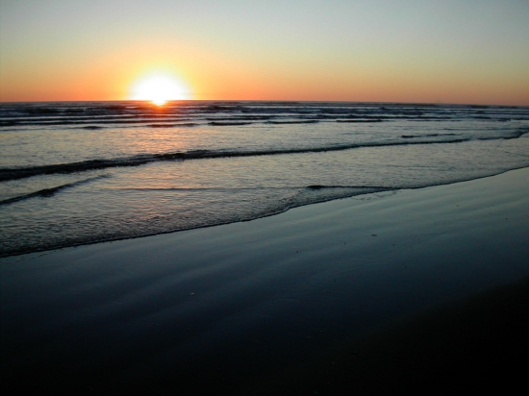

Slide 4
Tu ne peux rattraper le passé.
Il n'est plus.
Il s'en est allé
comme le couchant d'hier.
Il est disparu
comme un souvenir perdu.

Slide 5
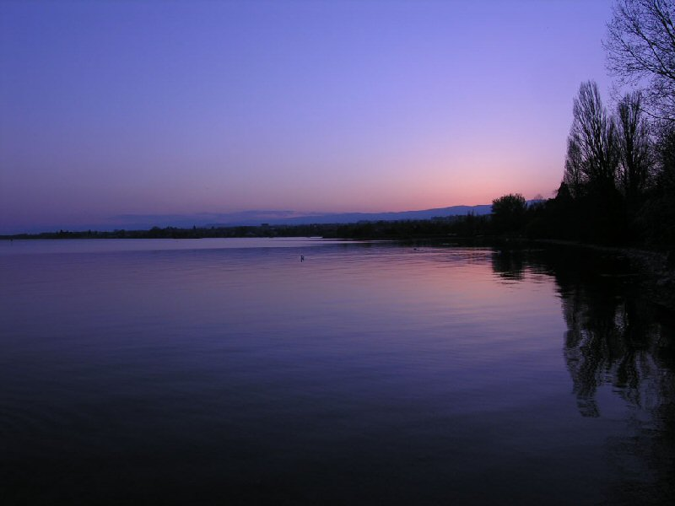

Slide 6
Tu ne peux emprisonner le futur.
Il n'est pas encore.
Il viendra à son heure
comme le levant de demain.
Il te rejoindra
comme la vague qui s'approche
du rivage.

Slide 7
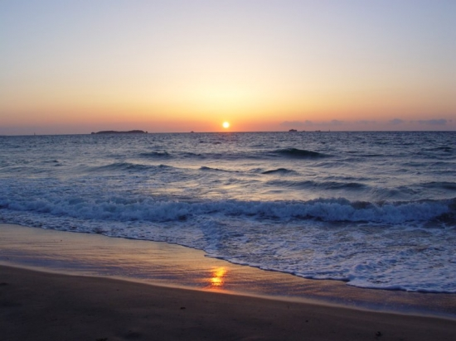

Slide 8
Mais tu peux toujours cueillir
le présent
comme un beau présent de Dieu.
Ce présent est comme un arbre:
il plonge ses profondes racines
dans ton passé tout plein
de souvenir et d'expérience,
comme une sagesse accumulée.

Slide 9
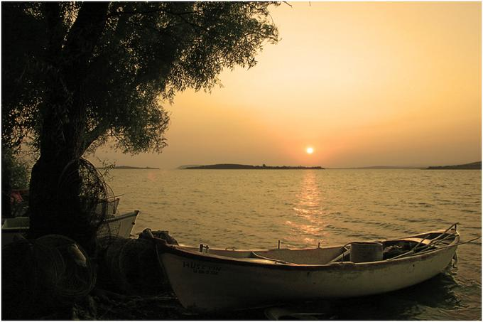

Slide 10
Et il lance ses longues branches
vers ton futur tout plein
de promesse et d'espérance,
comme un projet emballant.
Le présent est fait
de ton passé qui n'est plus
et de ton futur qui n'est pas encore.

Slide 11
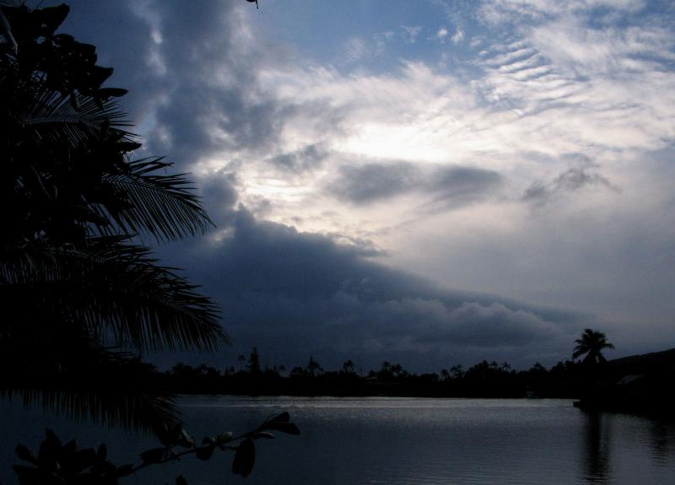

Slide 12
Prends le temps qui t'est donné
à chaque instant qui passe.
Cueille-le précieusement
comme l'eau du ruisseau
qui t'est toujours disponible.

Slide 13
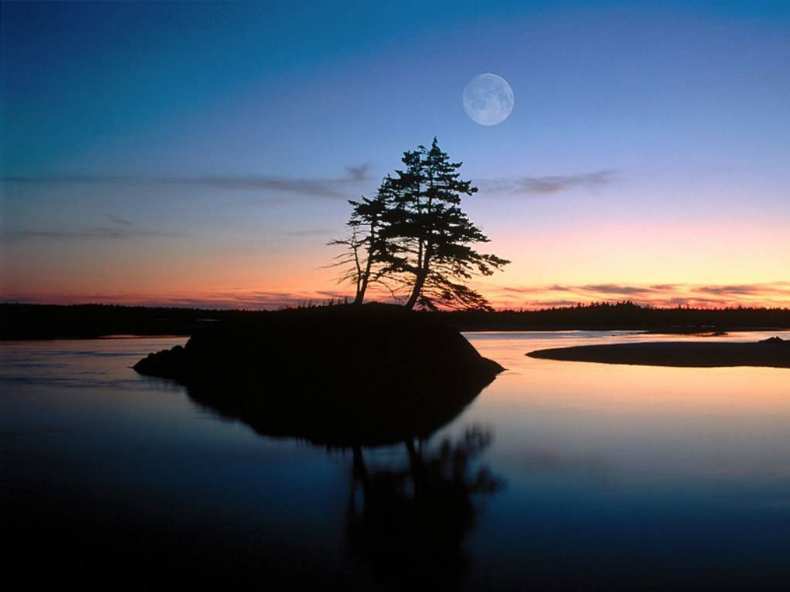

Slide 14
Ne gaspille pas ton temps,
c'est un cadeau de Dieu.
Ne passe pas ton temps
à courir après le temps.
Prends ton temps.
Ne dis pas: je n'ai pas le temps.
Dis plutôt: j'ai tout mon temps.

Slide 15
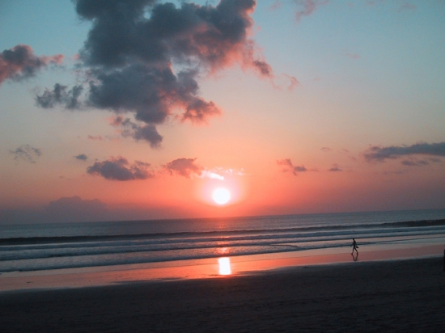

Slide 16
Ne sois pas avare de ton temps.
Donne de ton temps aux autres
comme Dieu te le donne à toi.
Ne cours pas tout le temps,
prends ton temps.
Et laisse au temps
le temps
de faire son temps.

Slide 17
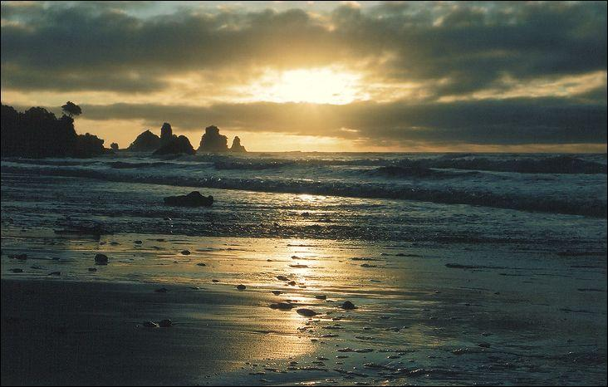

Slide 18
Alors, tu gagneras du temps.
Et tu découvriras
que c'est beau et bon le temps,
que c'est plein de Dieu dedans.

Slide 19
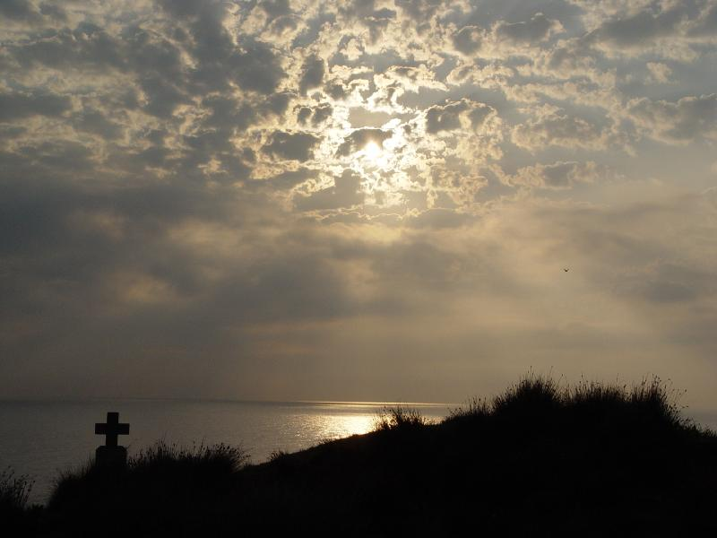

Slide 20
"Cueille le temps"
Très beau texte de:
Jules Beaulac ptre
Bonne Journée
Création Lise Tardif (Oct.2005)

